Slide 1
Роль дополнительного профессионального образования в решении ключевых направлений национальных проектов развития Российской Федерации на период до 2024 года

Slide 2
Указ Президента Российской Федерации от 7 мая 2018 г. № 204 «О национальных целях и стратегических задачах развития Российской Федерации на период до 2024 года»
Президент поставил перед Правительством Российской Федерации
в целях осуществления прорывного научно-технологического
и социально-экономического развития Российской Федерации
при разработке национальных проектов обеспечить формирование системы непрерывного обновления работающими гражданами своих профессиональных знаний и приобретения ими новых профессиональных навыков, включая овладение компетенциями
в области цифровой экономики

Slide 3
Национальные проекты построены вокруг человека, ради достижения нового качества жизни для всех поколений, которое может быть обеспечено только при динамичном развитии России
В.В. Путин

Slide 4
29 сентября 2018 г. утверждены Председателем Правительства Российской Федерации ОСНОВНЫЕ НАПРАВЛЕНИЯ деятельности Правительства Российской Федерации на период до 2024 года в целях реализации положений Указа Президента Российской Федерации от 7 мая 2018 г. № 204
…..усилия Правительства Российской Федерации будут
направлены на создание благоприятной среды для развития
человеческого капитала, где важным условием является
развитие системы образования с учетом изменяющихся
объективных и субъективных потребностей

Slide 5
КЛЮЧЕВАЯ ЗАДАЧА деятельности Правительства Российской Федерации в области образования направлена на:
удовлетворение возрастающего спроса стратегически важных отраслей в высококвали-фицированных кадрах, обладающих высоким уровнем профессио-нальной компетенции
по критически важным технико-технологическим направлениям, профес-сиям и специальностям
формирование целостной системы воспроизводства кадров для научно-технологического развития страны
вхождение России в число
10 ведущих стран мира по качеству общего образования
расширение присутствия российских университетов
в топ-500 глобальных рейтингов университетов

Slide 6
В рамках решения этой задачи будет обеспечено
повышение качества общего образования
и модернизация профессионального образования
создание современной цифровой образовательной среды
формирование высококвалифициро-ванных педагогических коллективов
в учреждениях профессионального
и общего образования

Slide 7
В системе профессионального образования Правительством Российской Федерации будут осуществляться мероприятия, обеспечивающие:
модернизацию профессионального образования, в том числе внедрение адаптивных (самоприспосабливающихся), практико-ориентированных образовательных программ СПО и ВО
формирование более
100 центров опережающей профессиональной подготовки и 5 тыс. мастерских, оснащенных современным оборудованием
по стандартам Ворлдскиллс Россия
увеличение вдвое количества иностранных граждан, обучающихся
в научно-образовательных организациях высшего образования,
и трудоустройство лучших
из них в Российской Федерации с учетом потребностей экономики

Slide 8
КЛЮЧЕВЫЕ
ДЕЙСТВИЯ ПРАВИТЕЛЬСТВА РОССИЙСКОЙ ФЕДЕРАЦИИ
Организация мероприятий по профессиональному обучению и дополнительному профессиональному образованию лиц предпенсионного возраста
Содействие развитию дистанционных образовательных программ в сфере технологических инноваций, технологического менеджмента и управления инновационным развитием
Будут реализованы мероприятия, направленные
на обеспечение постоянно обновляемого кадрового потенциала цифровой экономики и компетентности граждан и подготовки кадров
Развитие кадрового и наращивание интеллектуального потенциала предприятий, модернизация системы профессионального и дополнительного образования работников, ликвидация профессионально-квалификационных и возрастных диспропорций

Slide 9
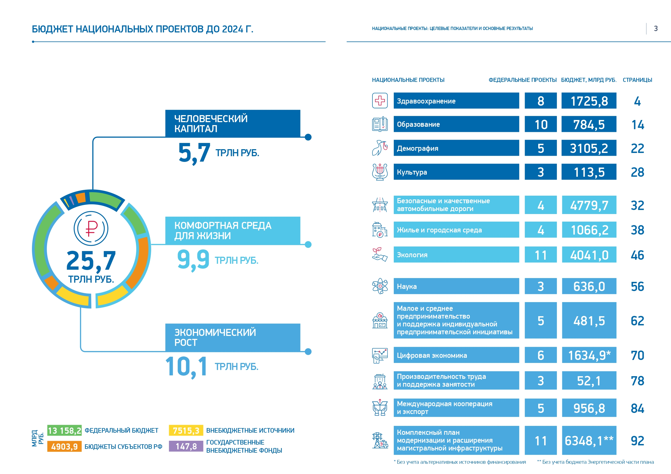
Notes:
13 национальных проектов, 78 федеральных проектов

Slide 10
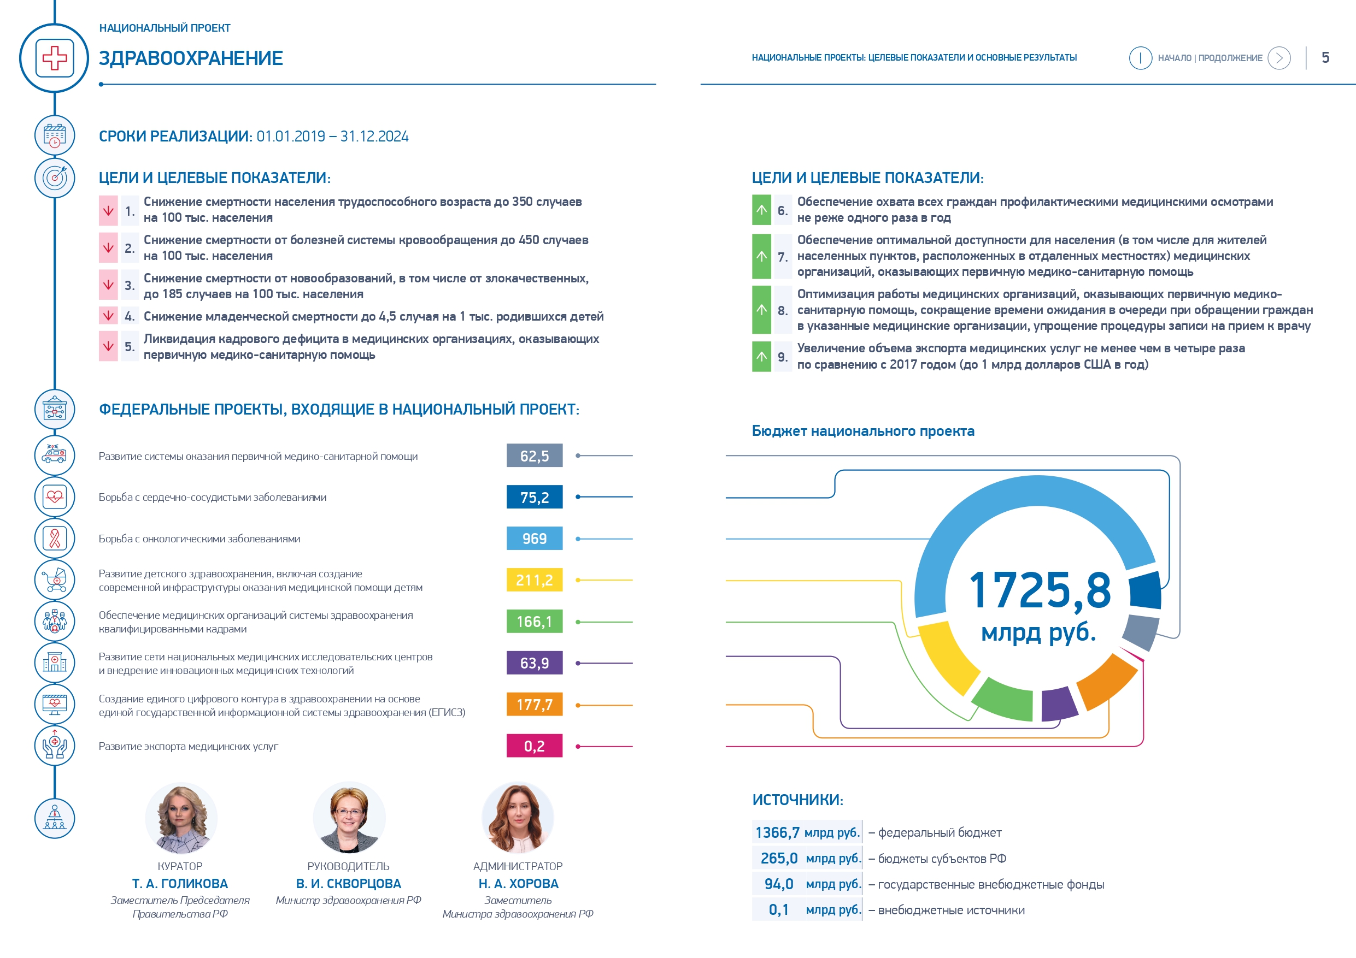
!

Slide 11
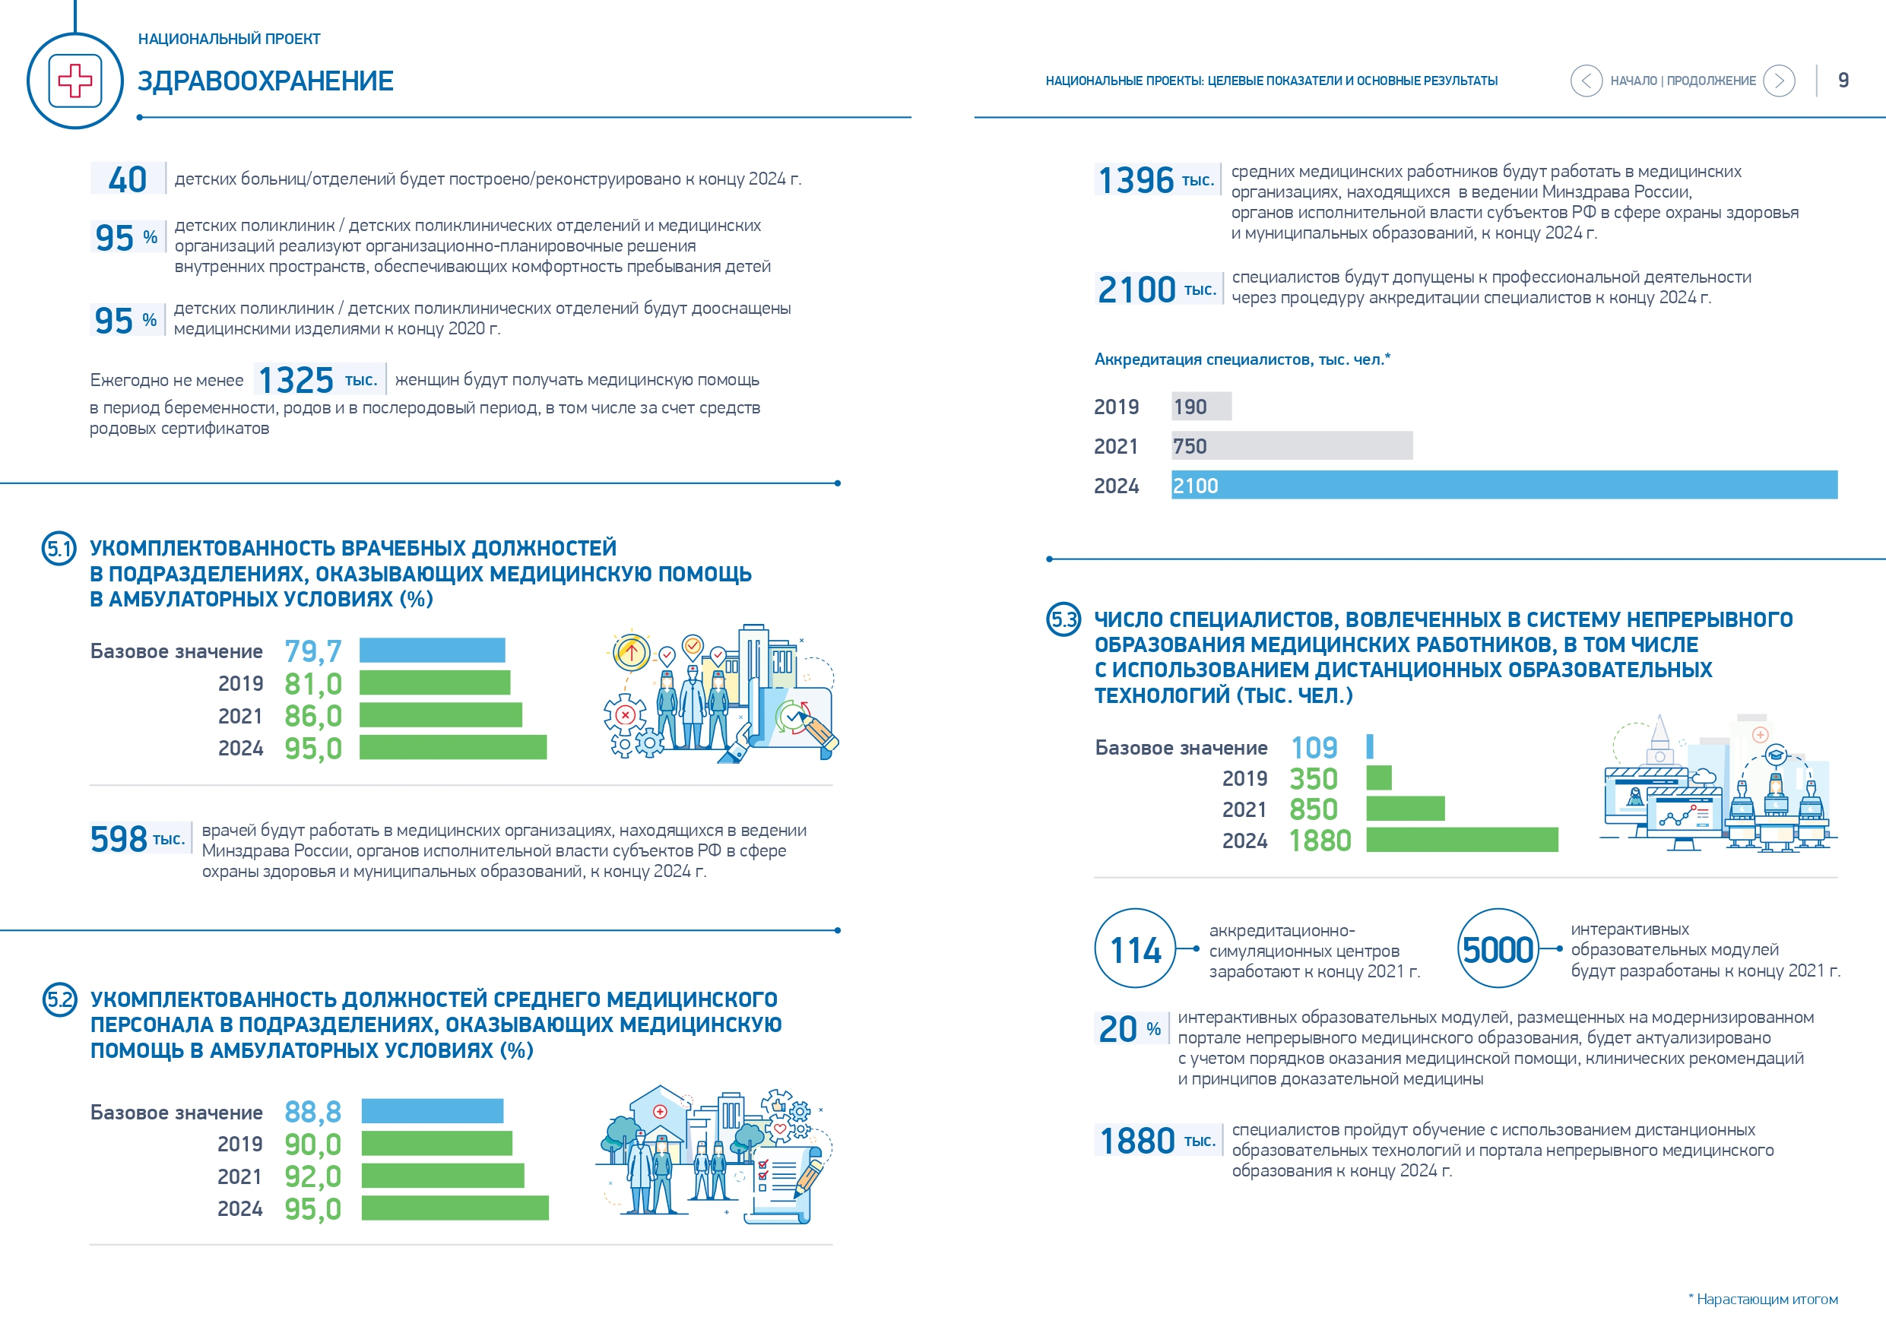
!

Slide 12
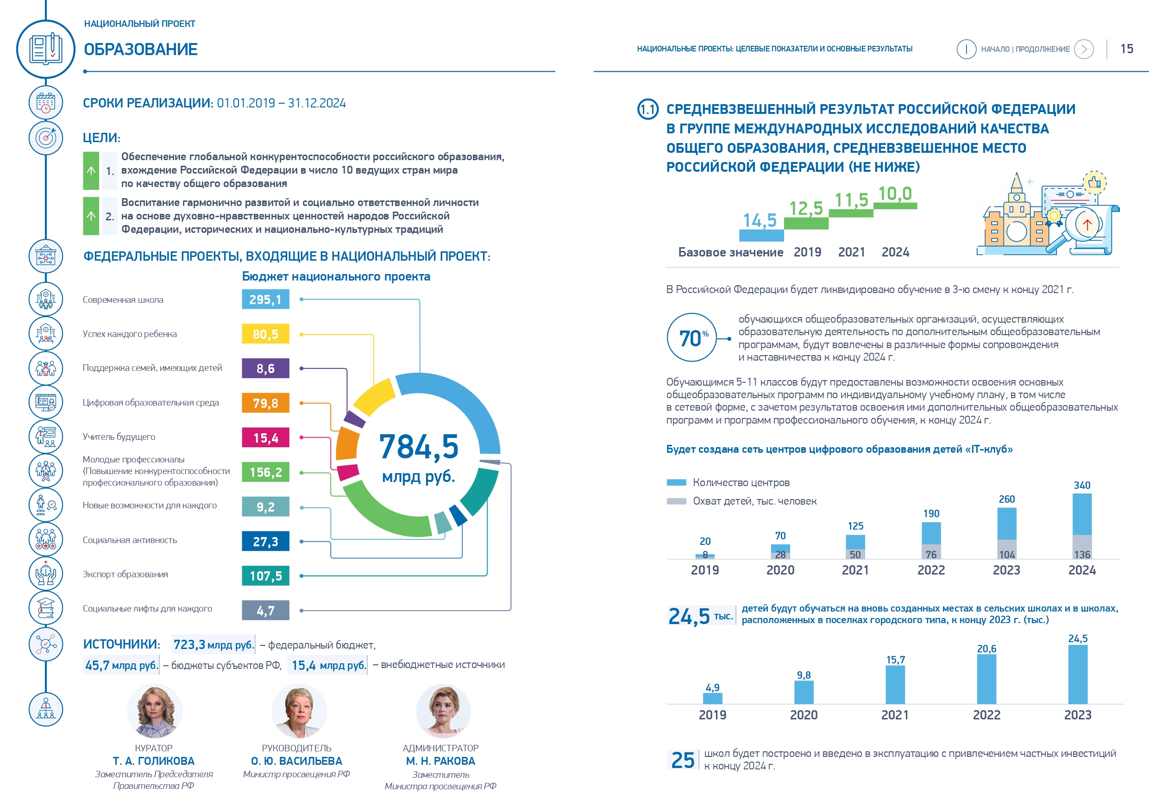
!

Slide 13
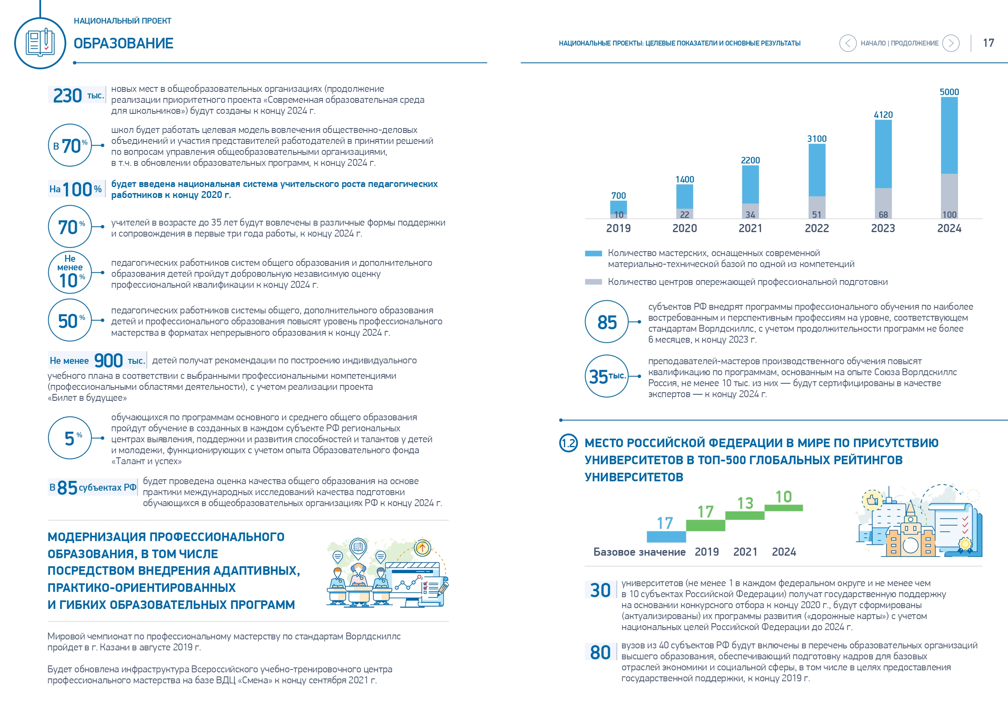
!
!
!
!

Slide 14
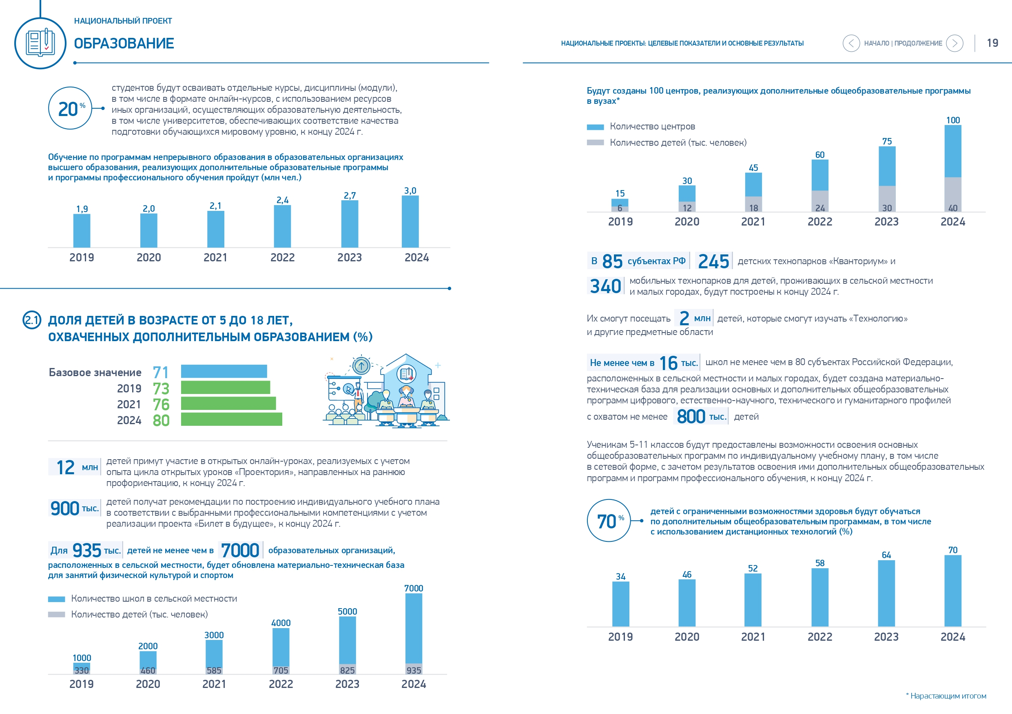
!
!

Slide 15
!
!

Slide 16
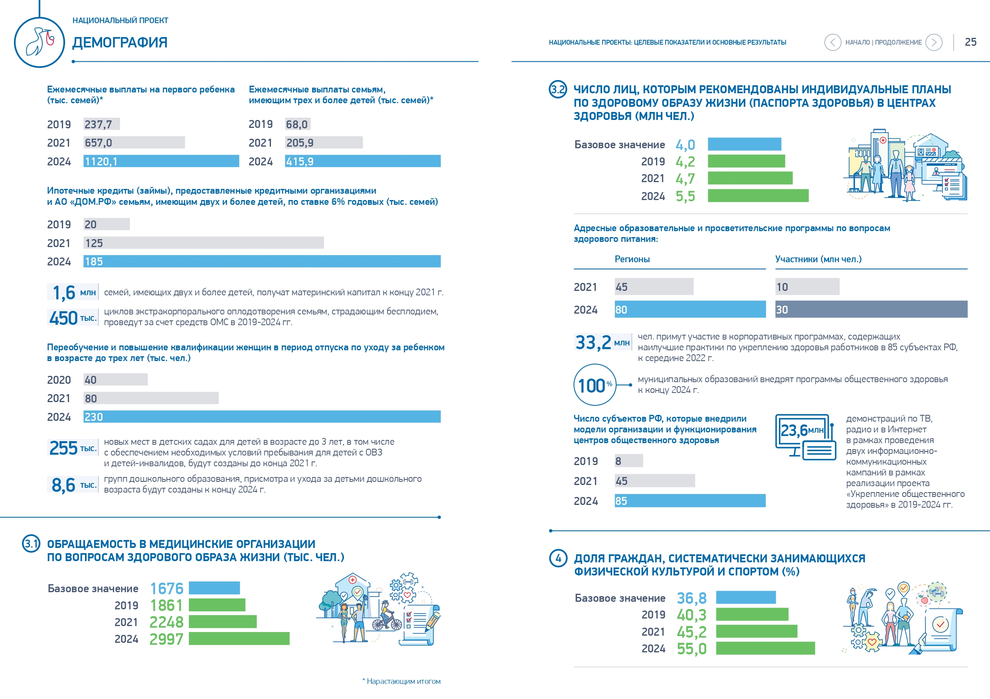
!
!

Slide 17
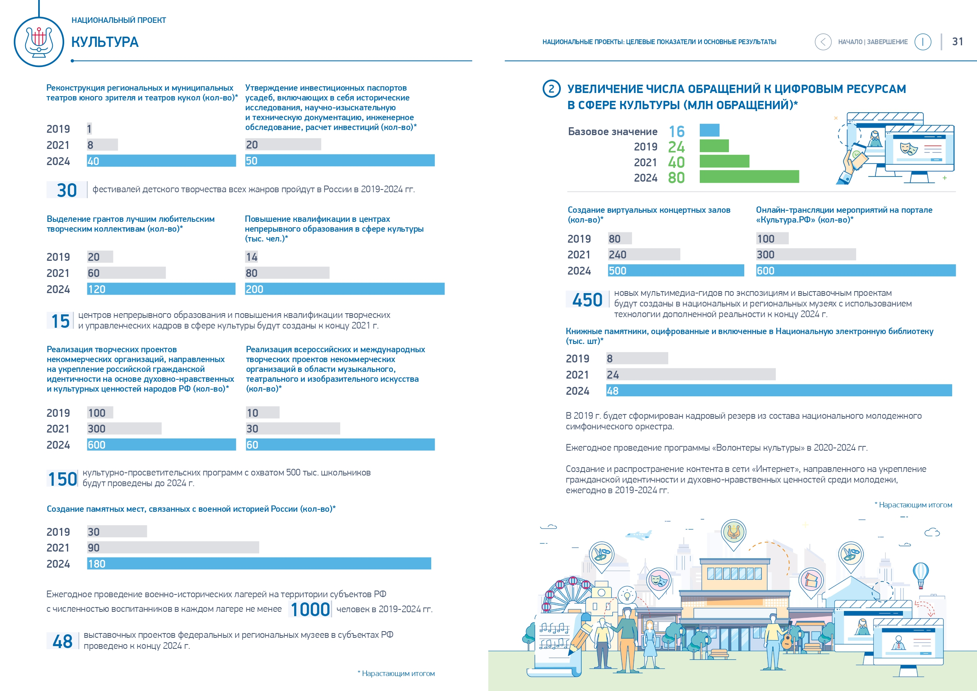
!
!

Slide 18
!

Slide 19
!

Slide 20
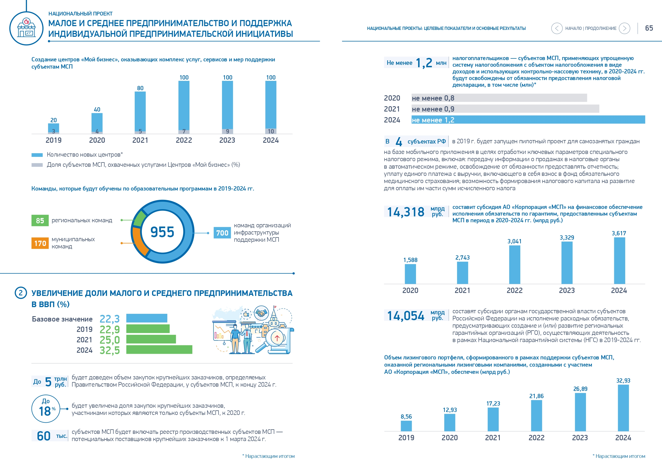
!

Slide 21
!
!
!
!
!
!

Slide 22
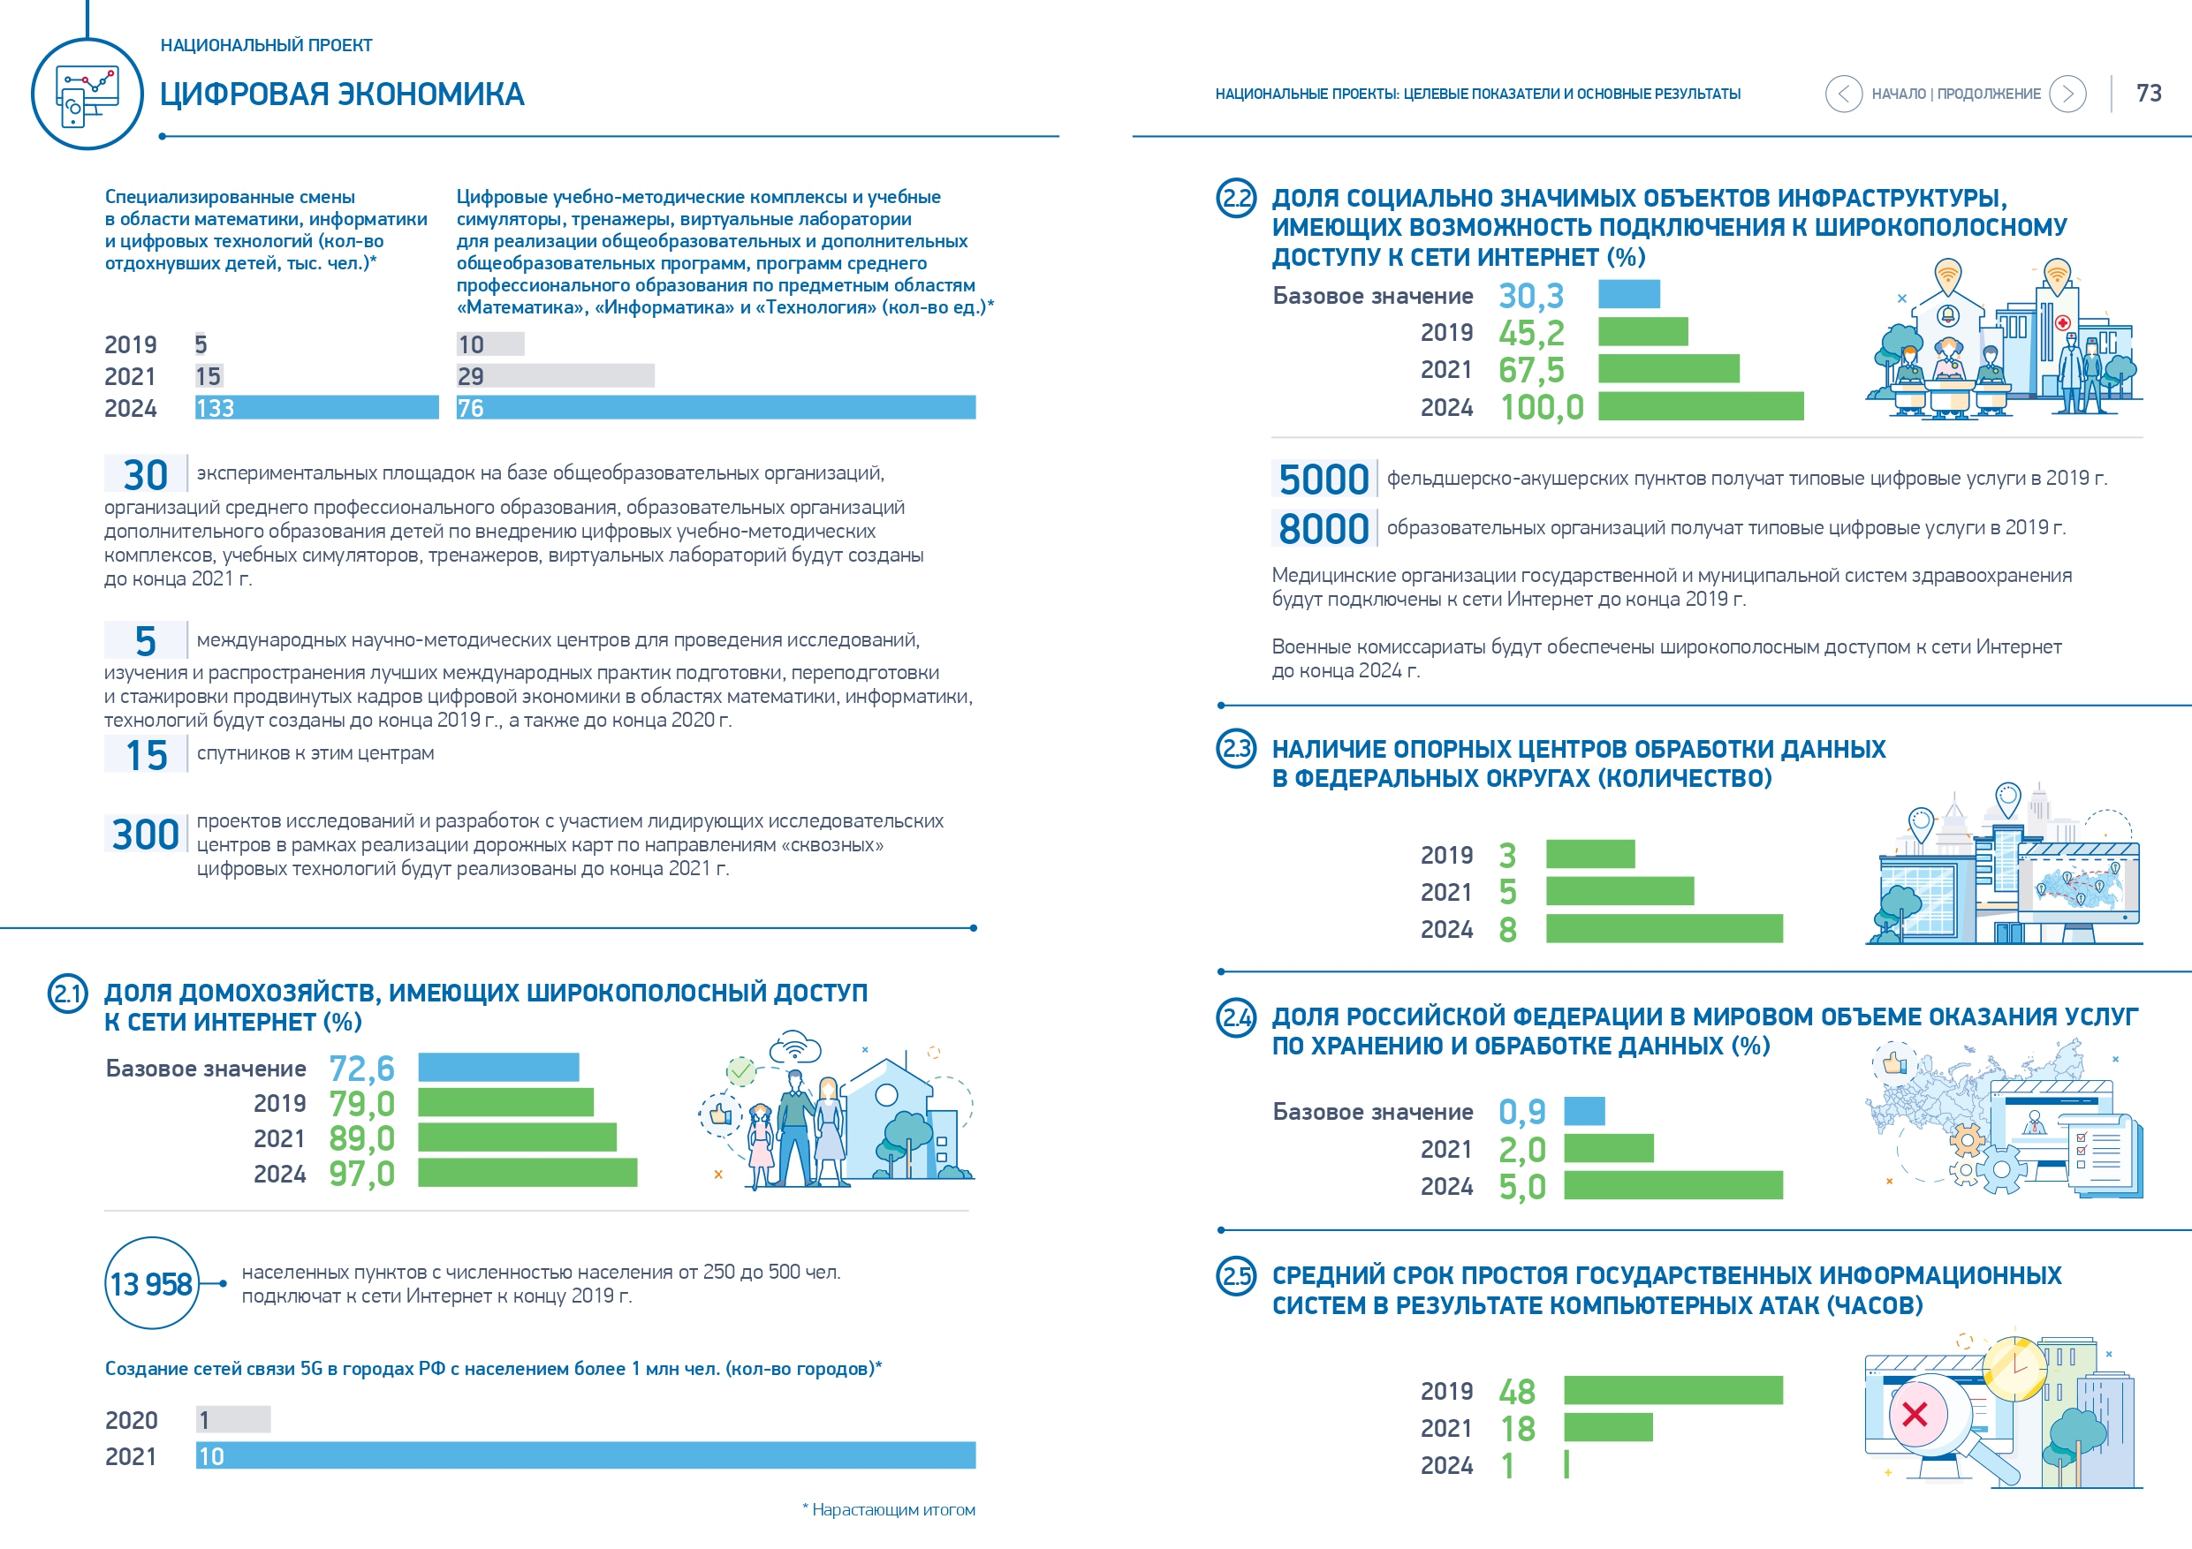
!

Slide 23
!
!
!
!

Slide 24
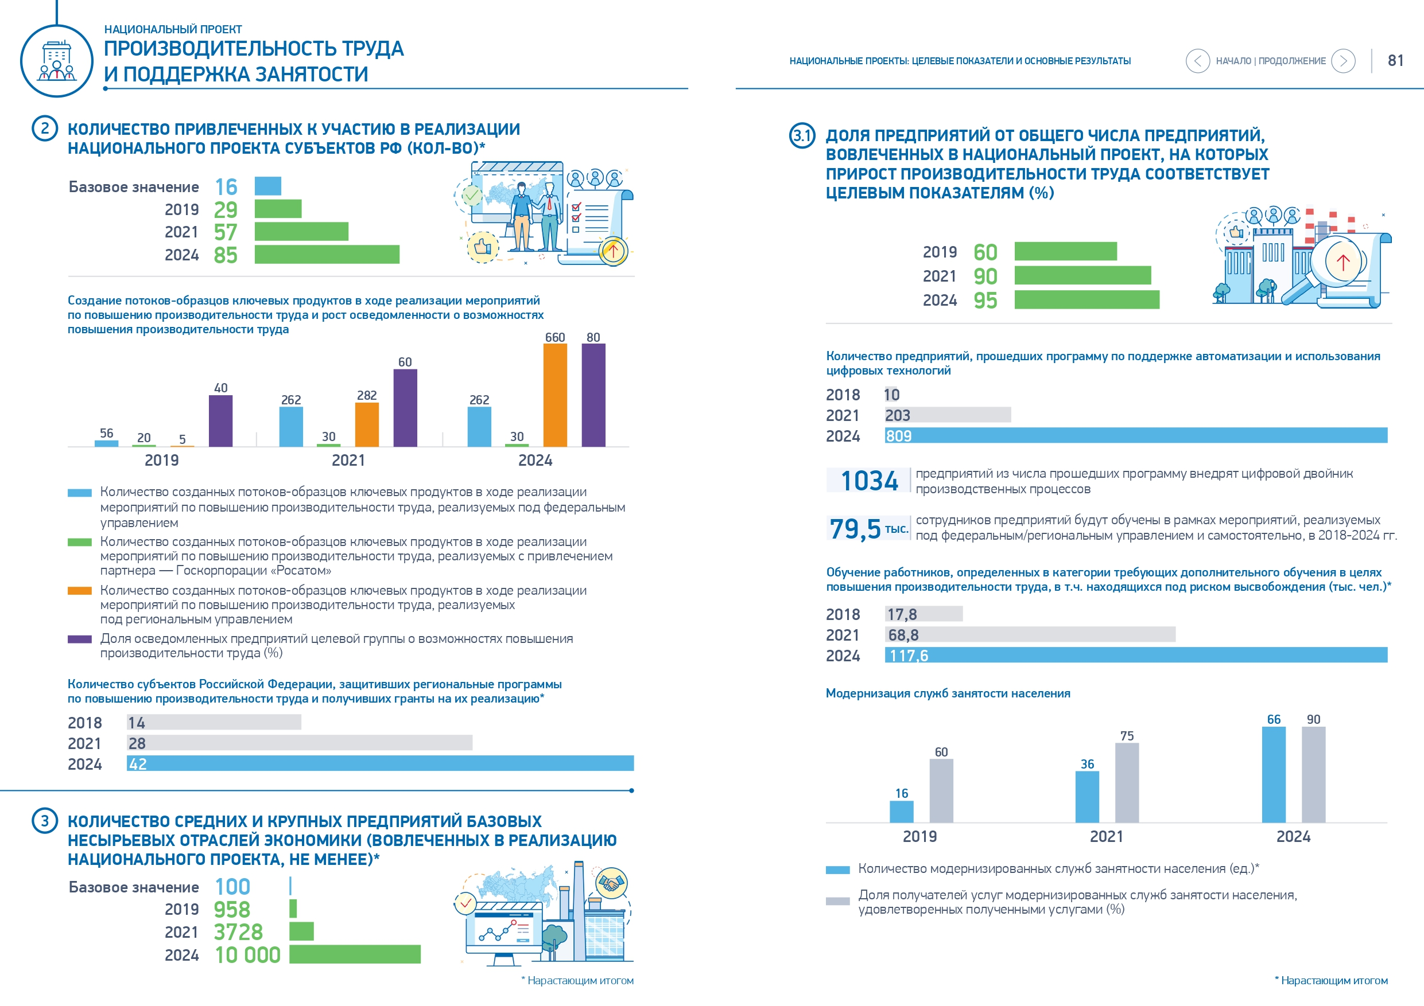
!
!

Slide 25
!

Slide 27
Национальная программа «Цифровая экономика РФ»
Федеральный проект «Кадры для цифровой экономики»
Цифровое управления
Прошли обучение по программам повышения квалификации в ИДПО УГНТУ
2019 год
7 программ
407 слушателей
2020 год
10 программ
1259 слушателей

Slide 28
Национальная программа «Цифровая экономика РФ» 2021 г.
Цифровое управления пер
Федеральный проект
Кадры для цифровой экономики
Цель – развитие компетенций цифровой экономики среди различных групп населения
за счет мер господдержки
нормативный объем программы от 72 до 250 часов
стоимость до 60 000 рублей с привлечением средств федерального бюджета
соответствие программы курса одному из 24 направлений
Направления
1. Большие данные
2. Интернет вещей
3. Искусственный интеллект
4. Квантовые технологии
5. Кибербезопасность и защита данных
6. Нейротехнологии, виртуальная и дополненная реальность
7. Новые и портативные источники энергии
8. Новые производственные технологии
9. Программирование и создание ИТ-продуктов
10. Промышленный дизайн и 3D-моделирование
11. Промышленный интернет
12. Разработка компьютерных игр и мультимедийных приложений
13. Разработка мобильных приложений
14. Распределенные и облачные вычисления
15. Сенсорика и компоненты робототехники
16. Системное администрирование
17. Системы распределенного реестра
18. Технологии беспроводной связи
19. Технологии управления свойствами биологических объектов
20. Управление, основанное на данных
21. Управление цифровой трансформацией
22. Цифровой дизайн
23. Цифровой маркетинг и медиа
24. Электроника и радиотехника

Slide 29
Национальные проекты
Демография
Федеральный проект
Содействие занятости
Цель – обучение по программам дополнительного образования, актуальным для дальнейшего трудоустройста (в т.ч. оформление ИП, самозанятости) за счет мер господдержки
программы дополнительного образования и профессионального обучения
нормативный объем программ от 72 до 256 часов
стоимость до 81 100 рублей за счет средств федерального бюджета
Категории граждан
граждане, ищущие работу и обратившиеся в органы службы занятости, включая безработных граждан
лица в возрасте 50-ти лет и старше
лиц предпенсионного возраста
женщины, находящихся в отпуске по уходу за ребенком
женщины имеющие детей дошкольного возраста, не состоящие в трудовых отношениях и обратившиеся в органы службы занятости, стремящиеся возобновить трудовую деятельность
Договорные отношения
Трехсторонний договор между обучающимся -работодателем - образовательной организацией (вариант для работающих граждан и вариант для ищущих работу, включая безработных)

Slide 30
Национальные проекты
Демография
Федеральный проект
Содействие занятости
Работодатель сможет получить господдержку при трудоустройстве граждан, которые были зарегистрированы в центрах занятости до 1 января 2021 года.
Субсидия будет равна трем минимальным размерам оплаты труда, увеличенным на районный коэффициент, сумму страховых взносов и количество трудоустроенных граждан.
Первый платеж организация получит через месяц после трудоустройства безработного
Второй – через три месяца
Третий – через шесть месяцев

Slide 31
ОТ ОБРАЗОВАНИЯ ЛИЧНОСТИ –
К ЭКОНОМИЧЕСКОМУ БЛАГОСОСТОЯНИЮ РОССИИ
ЛАЛАЕВА ЗОЯ АЛЕКСАНДРОВНА
Начальник учебно-организационного отдела
Института дополнительного профессионального образования
Уфимского государственного нефтяного технического университета,
канд.техн.наук, доцент
(347) 242-43-77; lalaevaza@ipkoil.ru

